Slide 1
THE FLOOR PLAN
Tata Fotografi Elektronik
Arie Nugraha, M.Si

Slide 2
Floor plan digunakan pada rapat praproduksi untuk menunjukkan letak-letak peralatan, perlengkapan, posisi talent, dll.
Perubahan sekecil apa pun pada floor plan harus diketahui oleh semua pihak yang terlibat dalam produksi.

Slide 4
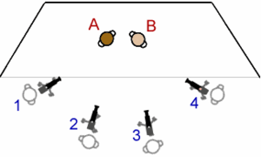
Multi-cam Floor Plan

